Slide 1
Citation: “Plus on est vieux, plus le vent est fort, et on l’a toujours en pleine figure .” Pablo Picasso, peintre et scultpeur espagnol né le 25 octobre 1881 et mort en 1973
Mardi 25 octobre Français Pre AP/AP
Finir oral
Revoir les devoirs
Lab 110 l’Enfance
Nickte:
La Réunion due.
Correction essai copie finale pour demain.
Préparation comparaison (2 minutes prep) Vacances ‘exotiques’ à la Réunion et vacances exotiques dans votre communauté. Présentation jeudi.
Lab 110
L’enfance.

Slide 2
The older you get the stronger the wind gets - and it's always in your face. Pablo Picasso

Slide 3
Citation: “Plus on est vieux, plus le vent est fort, et on l’a toujours en pleine figure .” Pablo Picasso, peintre et scultpeur espagnol né le 25 octobre 1881 et mort en 1973
Mardi 25 octobre Français II
Review Cahier d’activité et ortho
Test vocab.
Espace P 218
Ex vocabulaire supplémentaire et conversations

Slide 4
Citation: “Plus on est vieux, plus le vent est fort, et on l’a toujours en pleine figure .” Pablo Picasso, peintre et scultpeur espagnol né le 25 octobre 1881 et mort en 1973
Mardi 25 octobre Français I
Les stars françaises

Slide 5
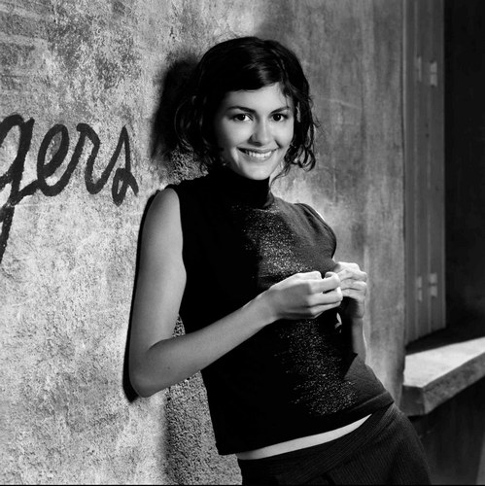
Audrey Tautou
https://www.youtube.com/watch?v=ZjRPTyazKds
https://www.youtube.com/watch?v=isEnyrd2Moc

Slide 6
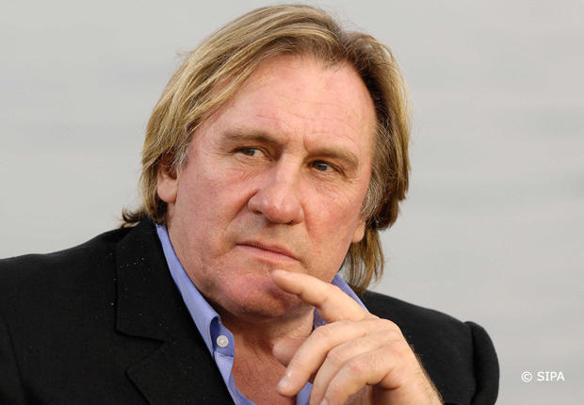
Gérard Depardieu
http://www.youtube.com/watch?v=WzFkhMp7MOs
http://www.youtube.com/watch?v=JkB9NBoHrLw
http://www.youtube.com/watch?v=ab6eaj4fdMA
https://www.youtube.com/watch?v=mbUiWMfCiOc

Slide 7
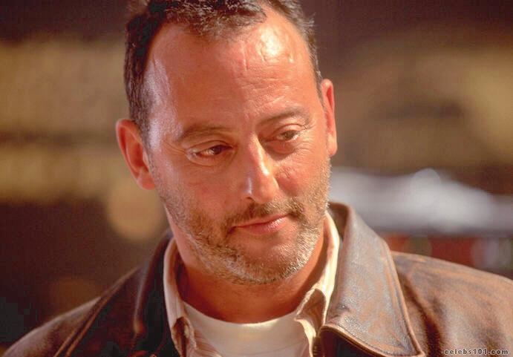
Jean Reno
http://www.youtube.com/watch?v=DcsirofJrlM
https://www.youtube.com/watch?v=ZNGbV8h7ESc
https://www.youtube.com/watch?v=z1y8UdsNPI8

Slide 8
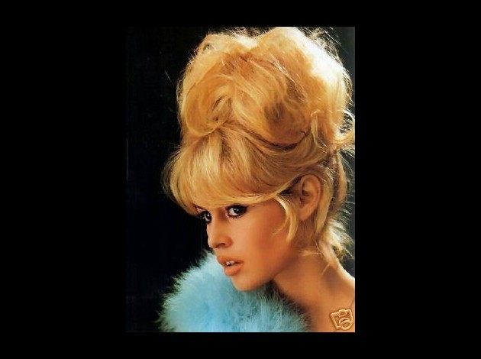
Brigitte Bardot
http://www.youtube.com/watch?v=gSysyxeAInI

Slide 9
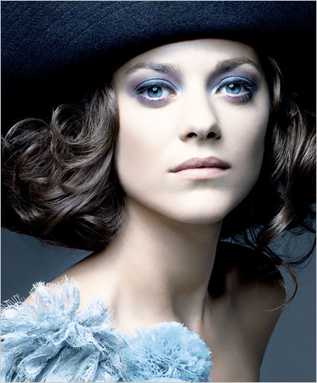
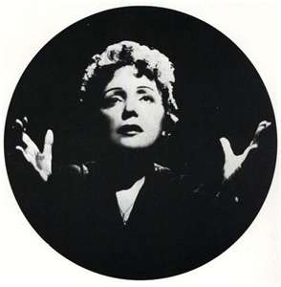
Marion Cotillard
Edith piaf
http://www.youtube.com/watch?v=xujvIs0DhJU
https://www.youtube.com/watch?v=KpDd7pQRKHI

Slide 10
Sophie Marceau
http://www.youtube.com/watch?v=wj0I8xVTV18
https://www.youtube.com/watch?v=9nH1DwQP2Xs
https://www.youtube.com/watch?v=4RqULCcSpto

Slide 11
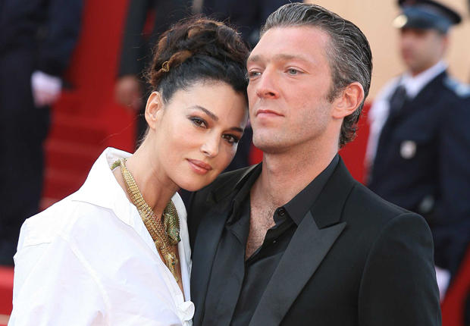
Monica Belluci et Vincent Cassel
https://www.youtube.com/watch?v=9pIy__iR1_o

Slide 12
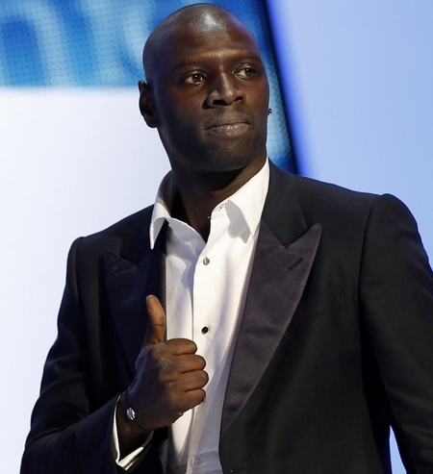
Omar Sy
http://www.youtube.com/watch?v=dvdJ--DV0Uo

Slide 13
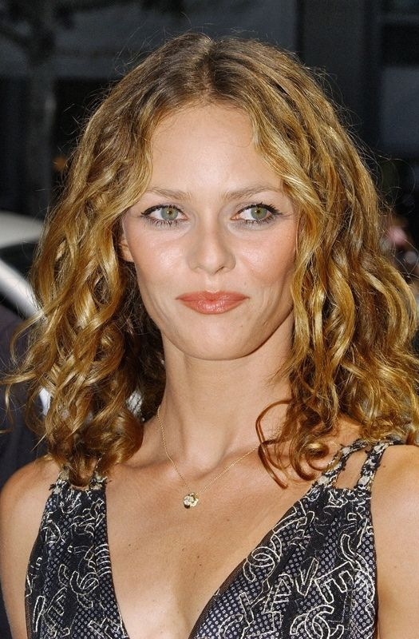
Vanessa Paradis
https://www.youtube.com/watch?v=6doVDZGVP6k
https://www.youtube.com/watch?v=IKxMTFvo_0s
https://www.youtube.com/watch?v=t3PuZo8qLxo

Slide 14
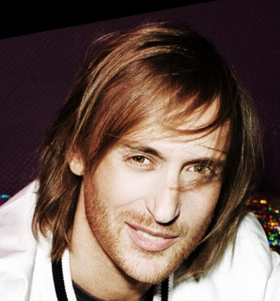
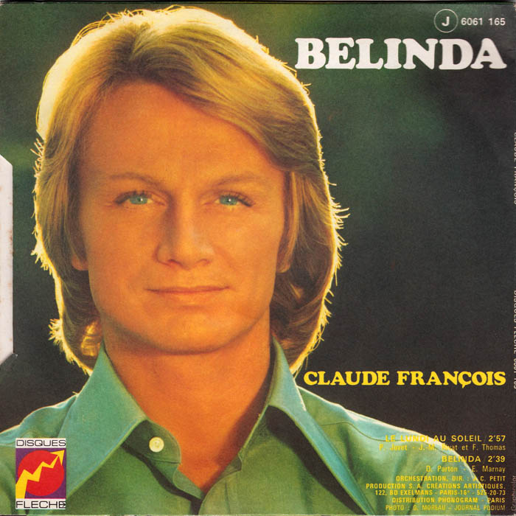
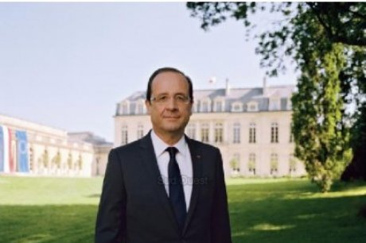
David Guetta Claude François François Hollande

